Slide 1


hilft medizin-pflegerischen Fachkräften Zeit und Kosten einzusparen plus ein besseres Outcome in der Versorgung bestimmter Patientengruppen zu erreichen über innovative Produkte zu optimalen ökonomischen Bedingungen.
helps medical and nursing professionals save time and money and achieve better outcomes in the care of specific patient groups through innovative products at optimal economic conditions.

Slide 2
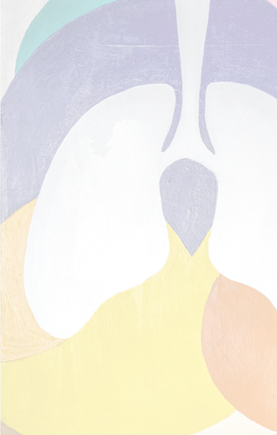


Einführung Introduction
Oral Hygiene
A B C
DE
EN
Agenda
Bedeutung
Instrumente
Zielsetzung
Agenda
Importance
Instruments
Objective
RheoDol® Oral Hygiene Gel plus
RheoDol® Oral Hygiene Liquid plus
RheoDol® Oral Hygiene Gel plus

Slide 3
Oral Hygiene
A B C
DE
EN
Die RheoDol® Oral Hygiene bietet Patientengruppen, insbesondere der Intensivpflege und Onkologie, das innovative Produktkomponenten-System auf biomolekular-wissenschaftlicher Basis zur oralen Reinigung^{(A)}, Keimreduktion^{(B)} und Wundpflege^{(C)}. Für diese Patientengruppen wie auch anderen bereits ab Kindesalter stellt die RheoDol® Oral Hygiene eine dauerhaft einsetzbare, kostengünstige und optimale Produktzusammenstellung dar.
RheoDol® Oral Hygiene offers patient groups, particularly in intensive care and oncology, an innovative product component system based on biomolecular science for oral cleansing ^{(A)}, germ reduction ^{(B)}, and wound care ^{(C)}. For these patient groups, as well as others, starting from childhood, RheoDol® Oral Hygiene represents a permanently usable, cost-effective, and optimal product combination.
RheoDol® Oral Hygiene Gel plus
RheoDol® Oral Hygiene Liquid plus
RheoDol® Oral Hygiene Gel plus

Slide 4
Oral Hygiene
A B C
DE
EN
Die Medizin- / Pflegeprodukte sind im Oral Hygiene ABC Orale Reinigung^{(A)}, Keimreduktion^{(B)} und Wundpflege^{(C)} sowie in der Einzelanwendung nutzbar und bieten eine Vielzahl an Möglichkeiten der Diversifikation mit markteingeführten Produktlösungen in Bereichen, wie Intensivmedizinische und -pflegerische Versorgung, Wundmanagement und moderne Wundversorgung, Infektions- und Hygienemanagement, Tracheotomie und Laryngektomie, Onkologische Versorgung und Palliativmedizin.
The medical/care products can be used in the Oral Hygiene ABC Oral Cleansing ^{(A)}, Germ Reduction ^{(B)} and Wound Care ^{(C)} as well as in individual applications and offer a variety of possibilities for diversification with market-launched product solutions in areas such as intensive medical and nursing care, wound management and modern wound care, infection and hygiene management, tracheotomy and laryngectomy, oncological care and palliative medicine.
RheoDol® Oral Hygiene Gel plus
RheoDol® Oral Hygiene Liquid plus
RheoDol® Oral Hygiene Gel plus

Slide 5
Oral Hygiene
A B C
DE
EN
Eine sorgfältige Mundhygiene, bei zuvor angeführten Patientengruppen, in Kombination mit gezielten Maßnahmen zur Keimreduktion und dem Schutz der Schleimhaut kann die Wundheilung im Mundraum erheblich verbessern sowie präventiv darauf einwirken. Dabei ist es wichtig, individuelle Voraussetzungen zu berücksichtigen und ggfls. ärztlichen Rat einzuholen, um die besten bzw. optimalen Ergebnisse zu erzielen.
Careful oral hygiene, in the aforementioned patient groups, combined with targeted measures to reduce germs and protect the mucous membranes, can significantly improve wound healing in the oral cavity and have a preventative effect. It is important to consider individual conditions and, if necessary, seek medical advice to achieve the best and optimal results.
RheoDol® Oral Hygiene Gel plus
RheoDol® Oral Hygiene Liquid plus
RheoDol® Oral Hygiene Gel plus

Slide 6
Oral Hygiene
A B C
DE
EN
Patienten
Anamnese
Orale Reinigung,
Keimreduktion,
Wundpflege
Produktanwendung
3-Schritt-System
Alleinstellung
Dokumente
Patients
Anamnesis
Oral cleansing,
germ reduction,
wound care
Product application
3-Step-System
USP
Documents
1 Pat
Orale Reinigung
2 Ana
Orale Keimreduktion
3 Ora
Orale Wundpflege
4 Pro
5 3-S
6 USP
7 Do

Slide 7
Patienten Patients
    Anwendungsbeobachtung observation of application
1 Pat
2 Ana
3 Ora
4 Pro
5 3-S
6 USP
7 Do

Slide 8
Patient 1
Beginn der Therapie: Wachkomatöser Patient mit dauerhaft offen stehendem Mund. Dicke borkige Beläge im Rachenraum
Start of therapy: Comatose patient in vegetative state with permanently opened mouth. Heavy encrustations in the throat.
1 Pat
2 Ana
3 Ora
4 Pro
5 3-S
6 USP
7 Do

Slide 9
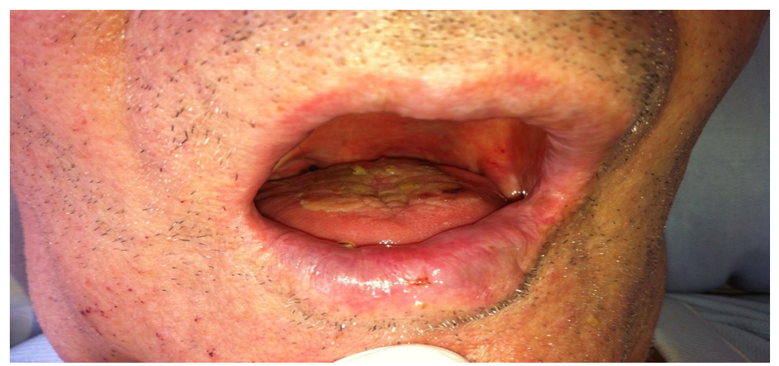
Patient 1
Derselbe Patient, dicke borkige Beläge auf der Zungenoberfläche.
Same patient, heavy encrustations on the surface of the tongue.
1 Pat
2 Ana
3 Ora
4 Pro
5 3-S
6 USP
7 Do

Slide 10
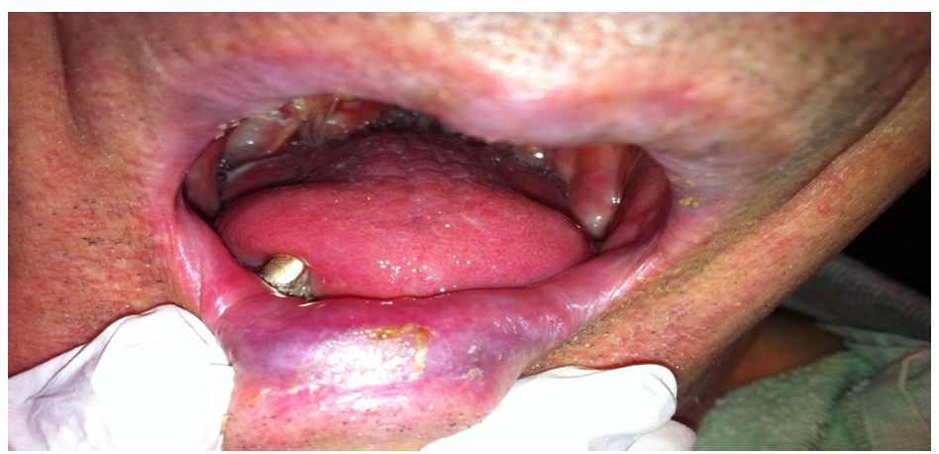
Patient 1
Nach 7-tägiger Anwendung von Liquid und Gel sind signifikante Veränderungen zu erkennen.
Deutlich besser durchblutete Mundschleimhaut und Zungenoberfläche.
After 7 days of application of solution and gel, significant changes are visible.
Blood supplies of oral mucosa and tongue surface have improved considerably.
1 Pat
2 Ana
3 Ora
4 Pro
5 3-S
6 USP
7 Do

Slide 11
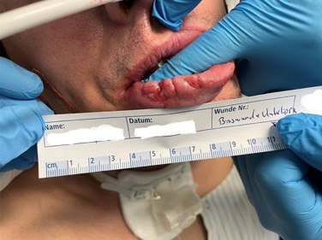
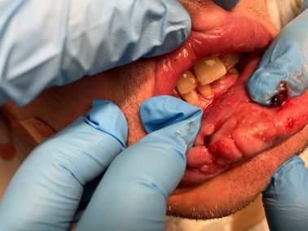
Patient 2
Fallbericht Biss in die Unterlippe im Krampfgeschehen
1 Pat
2 Ana
3 Ora
4 Pro
5 3-S
6 USP
7 Do

Slide 12
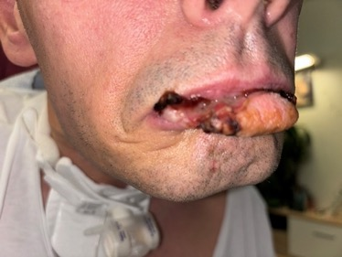
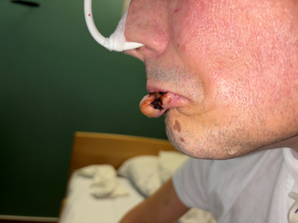
Patient 2
Fallbericht Biss in die Unterlippe im Krampfgeschehen
1 Pat
2 Ana
3 Ora
4 Pro
5 3-S
6 USP
7 Do

Slide 13
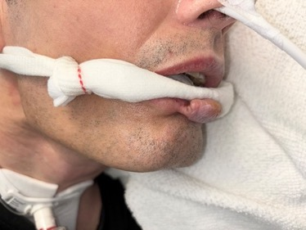
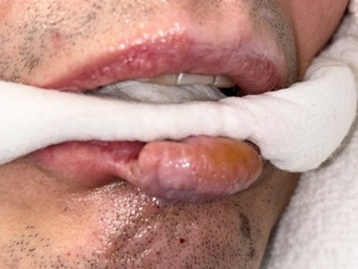
Patient 2
Fallbericht Biss in die Unterlippe im Krampfgeschehen
1 Pat
2 Ana
3 Ora
4 Pro
5 3-S
6 USP
7 Do

Slide 14
Die Versorgung von Patienten in der Intensivpflege stellt zusätzlich einen gesonderten Anspruch an eine umfassende orale Hygiene und Prophylaxe dar.
Das Ziel sollte es sein, der natürlichen Mundflora eine Chance auf Regeneration zu geben, da nur so die natürliche Barrierefunktion der Mundhöhle zum Tragen kommt.
The treatment of patients in intensive care demands additional special requirements to comprehensive oral hygiene and prophylaxis.
The target is to allow the natural oral flora to regenerate thus granting the natural barrier function of the oral cavity.
DE
1 Pat
2 Ana
3 Ora
4 Pro
5 3-S
EN
6 USP
7 Do

Slide 15
Klassische Behandlungen führen oftmals zu einer Zerstörung der Mundflora und verhindern deren Restrukturierung.
Hingegen stellen Reinigung, topisch begrenzte Dekontamination, Entfernung von krankhaften Belägen, Befeuchtung und Wundnachbehandlung wichtige Unterstützungen des Normalisierungsprozesses dar.
Quite frequently, classic treatments lead to a destruction of the oral flora and impede its restructuring.
On the other hand, cleansing, topically limited decontamination, removal of pathological coatings, moisturization and post-surgical wound care represent significant support for the process of normalization.
DE
1 Pat
2 Ana
3 Ora
4 Pro
5 3-S
EN
6 USP
7 Do

Slide 16
Die Anwendungsprozedur Orale Reinigung, Keimreduktion und Wundpflege wird in der Intensivpflege dauerhaft empfohlen.
Speichelflussförderung gegen Mundtrockenheit. Schutz der Mundschleimhaut in allen Bereichen der Mundhöhle mit Verhinderung der Austrocknung, Borkenbildung und Erosion. Wundschutz der Schleimhaut und Förderung der Epithelisierung und Aufrechterhaltung eubiotischer Verhältnisse.
In Intensive care, the application procedure of consistent oral cleansing, germ reduction and wound care is recommended.
Promotion of salivation against xerostomia (dry mouth). Protection of the oral mucosa in all areas of the oral cavity with prevention of dehydration, incrustation and erosion. Wound protection of the mucosa, support of the epithelialization, maintenance of eubiotic conditions.
DE
1 Pat
2 Ana
3 Ora
4 Pro
5 3-S
EN
6 USP
7 Do

Slide 17
Oral Hygiene
A B C
DE
EN
Patienten
Anamnese
Orale Reinigung,
Keimreduktion,
Wundpflege
Produktanwendung
3-Schritt-System
Alleinstellung
Dokumente
Patients
Anamnesis
Oral cleansing,
germ reduction,
wound care
Product application
3-Step-System
USP
Documents
1 Pat
Orale Reinigung
2 Ana
Orale Keimreduktion
3 Ora
Orale Wundpflege
4 Pro
5 3-S
6 USP
7 Do

Slide 18
Anamnese – Zunge
DE
Sehen Sie Verkrustungen (Borkenbildung)?
Sind krankhafte Beläge auf der Zunge zu erkennen?
Aphthen?
1 Pat
2 Ana
3 Ora
4 Pro
5 3-S
6 USP
7 Do
A Orale Reinigung

Slide 19
Anamnesis – tongue
EN
Do you find incrustations?
Do you see any coverings on the tongue?
Are there any oral aphthae?
1 Pat
2 Ana
3 Ora
4 Pro
5 3-S
6 USP
7 Do
A Oral cleansing

Slide 20
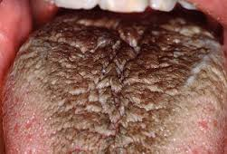
Wussten Sie schon ...
DE
Beläge und Borken sind gelblich-bräunliche Schichten, oft vergesellschaftet mit Halitosis (Mundgeruch).
                Ursachen
                mangelhafte primäre Mundhygiene (fehlende mechanische Reinigung)
                Dehydrierung
                Mundatmung
1 Pat
2 Ana
3 Ora
4 Pro
5 3-S
6 USP
7 Do
A Orale Reinigung

Slide 21
Did you know ...
EN
Coverings and incrustations are yellowish-brownisch layers, often in presence of halitosis.
                Causes
                poor primary oral hygiene ( lack of mechanical oral cleaning))
                dehydration
                oral respiration
1 Pat
2 Ana
3 Ora
4 Pro
5 3-S
6 USP
7 Do
A Oral cleansing

Slide 22
Anamnese – Mundschleimhäute
DE
Candidose?
1 Pat
2 Ana
3 Ora
4 Pro
5 3-S
6 USP
7 Do
A Orale Reinigung

Slide 23
Anamnesis – oral mucosa
EN
Candidosis?
1 Pat
2 Ana
3 Ora
4 Pro
5 3-S
6 USP
7 Do
A Oral cleansing

Slide 24
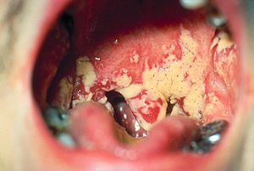
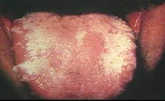
Wussten Sie schon ...
DE
Candidose bezeichnet Erkrankungen, die durch Pilze der Gattung Candida, meist Candida albicans hervorgerufen werden. Wenn nur Schleimhäute betroffen sind wird auch von Soor gesprochen. Leitsymptom ist ein weißer, bis gelblicher, kleinfleckiger, z.T. ineinanderfließender Belag der Schleimhäute im Mund- und Rachenraum. Unter dem abwischbaren Belag (z.B. mit einem Zungenspatel) ist die Mundschleimhaut gerötet. Neben den Leitsymptomen treten Mundgeruch, Lymphknotenschwellung und Aufweichungen des Gewebes mit Blutungen als weitere Symptome auf.
                Ursachen für Soor
                Candidose
                Tracheostoma
                Immunsuppression
                Mangelnde Mund-
                und Zahnpflege
1 Pat
2 Ana
3 Ora
4 Pro
5 3-S
6 USP
7 Do
A Orale Reinigung

Slide 25
Did you know ...
EN
Candidosis describes a disease which is caused by the fungus of genus candida, mostly Candida albicans. If mucosa is affected by these fungi it is also called ‘thrush’. Leading symptoms are whitish-yellowish, spotted, often merged layers of oral and pharynx mucosa. The oral mucosa beneath this removable layer is reddened. Besides the leading symptoms, patients suffer from hallitosis, lymphoma and maceration of the oral tissue with hemorrhage.
                Causes for thrush
                candidois
                tracheostoma
                immunosuppression
                insufficient oral care
1 Pat
2 Ana
3 Ora
4 Pro
5 3-S
6 USP
7 Do
A Oral cleansing

Slide 26
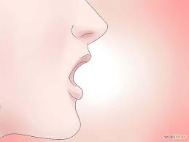



Mundhöhle & Wundraum – Spülung Oral cavity & wound space – rinsing
1 Pat
2 Ana
3 Ora
4 Pro
5 3-S
6 USP
7 Do
B Orale Keimreduktion
B Oral germ reduction

Slide 27
Anamnese – Speichel
DE
Kein Speichel trotz Druckausübung auf die Speicheldrüsen?
Gibt es Anzeichen von Dehydration?
1 Pat
2 Ana
3 Ora
4 Pro
5 3-S
6 USP
7 Do
C Orale Wundpflege

Slide 28
Anamnesis – saliva
EN
No saliva secretion despite stimulation of salivary gland?
Are there indications of dehydration?
1 Pat
2 Ana
3 Ora
4 Pro
5 3-S
6 USP
7 Do
C Oral wound care

Slide 29
Anamnese – Allgemeiner Gesundheitszustand
DE
Hat der Patient eingeschränkte Kaufähigkeiten / Schluckbeschwerden?
Leidet der Patient an trockenem Mund (Xerostomie)?
Hat der Patient Schmerzen im Mund?
1 Pat
2 Ana
3 Ora
4 Pro
5 3-S
6 USP
7 Do
C Orale Wundpflege

Slide 30
Anamnesis – Patient‘s general health
EN
Is the patient restricted in chewing?
Does the patient have problems swallowing?
Is the patient suffering from dry mouth (xerostomia)?
Does the patient‘s mouth hurt?
1 Pat
2 Ana
3 Ora
4 Pro
5 3-S
6 USP
7 Do
C Oral wound care

Slide 31
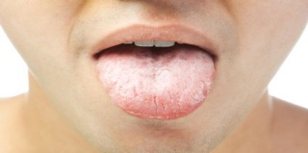
Wussten Sie schon ...
DE
Die Xerostomie ist die Trockenheit der Mundhöhle aufgrund verschiedener Ursachen.
Als Folge treten Schluckbeschwerden, Probleme bei Sprechen, Probleme beim Verzehr trockener Nahrung und Schlafstörungen auf.
                Ursachen
                Dehydrierung
                Mundatmung
                Trinkverbot
                Ernährung über PEG
                Reduzierter Speichelfluss
                Autoimmunerkrankungen
                Bestrahlungstherapie
                Chemotherapie
                Negative Flüssigkeitsbilanz
                Medikamentennebenwirkung
                Fieber
1 Pat
2 Ana
3 Ora
4 Pro
5 3-S
6 USP
7 Do
C Orale Wundpflege

Slide 32
Did you know ...
EN
Xerostomia is the dryness of the oral cavity due to a variation of causes. This results in problems with swallowing, speaking, eating of dry food, and insomnia.
                Causes
                dehydration
                oral respiration
                low fluid supply
                drip feeding
                reduced production of saliva
                autoimmune diseases
                radiotherapy
                chemotherapy
                side effects
                fever
1 Pat
2 Ana
3 Ora
4 Pro
5 3-S
6 USP
7 Do
C Oral wound care

Slide 33
Anamnese – Zahnfleisch
DE
Weicht die Zahnfleischfarbe vom gesunden Zahnfleisch (blassrosa) ab?
Gibt es Zähne, die nicht vom Zahnfleisch fest umschlossen werden?
Aphthen?
Parodontitis?
Gingivitis?
1 Pat
2 Ana
3 Ora
4 Pro
5 3-S
6 USP
7 Do
C Orale Wundpflege

Slide 34
Anamnesis – Gingiva
EN
Does the color of the gingiva differ from that of healthy people
(pale pink)?
Are any teeth not tightly enclosed by the patient‘s gingiva?
Vesicles?
Periodontitis?
Gingivitis?
1 Pat
2 Ana
3 Ora
4 Pro
5 3-S
6 USP
7 Do
C Oral wound care

Slide 35
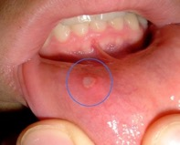
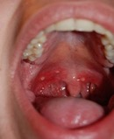
Wussten Sie schon ...
DE
Apththen sind ein Defekt der Mundschleimhaut (Zahnfleisch, Mundhöhle, Mandeln, Zunge) der sich in einem schmerzhaften, von einem entzündlichen Randsaum umgebenen, mit weißem Fibrin belegten Geschwür äußert. Es treten häufig mehrere Aphthen gleichzeitig auf.
Kleine Formen haben einen Durchmesser von 0.3 - 1 cm; große Aphthen können aber auch ≥ 1cm groß werden.
                Ursachen
                onkologische Grunderkrankung
                Strahlen- und Chemotherapie
                mechanische Ursachen z. B. Kieferverdrahtung, Tubusfixierung o. ä.
                kleine mechanische Verletzungen im Mundraum, z.B. durch schlecht sitzenden Zahnersatz, Bissverletzungen durch verwendete Instrumente
1 Pat
2 Ana
3 Ora
4 Pro
5 3-S
6 USP
7 Do
C Orale Wundpflege

Slide 36
Did you know ...
EN
Vesicles are defects of the oral mucosa (gingiva, oral cavity, tonsils, tongue), that are characterized by the occurrence of a painful, inflamed ulcer covered with whitish fibrin. Frequently, more than one vesicle occurs.
Small vesicle are 0.3-1.0 cm in diameter; large vesicles can grow up to more than 1 cm in diameter.
                Causes
                oncological diseases
                radio- or chemotherapy
                mechanic irritation e. g. jaw wiring, tube fixation etc.
                small mechanic damages of the oral cavity by ill fitting dental protheses, bite damages etc.
1 Pat
2 Ana
3 Ora
4 Pro
5 3-S
6 USP
7 Do
C Oral wound care

Slide 37
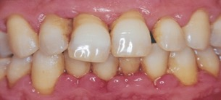
Wussten Sie schon ...
DE
Parodontitis ist die bakterielle Entzündung des Zahnfleisches, die nachhaltig den Zahnhalteapparat schädigt. Kennzeichnend sind typische Entzündungszeichen wie Rötung, Schwellung und Funktionsstörung, die zu einer Lockerung der Zähne durch Rückgang des Zahnfleisches führt. In aktiven Entzündungsstadien ist außerdem Zahnfleischbluten und Eiterbildung am Zahnfleisch zu beobachten. In Abgrenzung zur Gingivitis kann eine Parodontitis auch von tiefergelegenen Zahnstrukturen (Wurzelspitze) ausgehen und nicht nur vom Zahnfleisch.
                Ursachen
                mangelhafte primäre Mundhygiene
                Verdrahtung bei Kieferfraktur
                Veranlagung
                Die Parodontitis wird durch bakterielle Plaque ausgelöst. Diese Plaque ist ein zäh haftender Bakterienfilm (Biofilm) auf den Zahnoberflächen. Aus den vielen Hundert Bakterienarten hat man eine Handvoll Bakterien-Typen identifiziert, die besonders häufig bei einer Parodontitis zu finden sind.
1 Pat
2 Ana
3 Ora
4 Pro
5 3-S
6 USP
7 Do
C Orale Wundpflege

Slide 38
Did you know ...
EN
Parodontitis is a bacterial inflammation of the gingiva, that leads to the destruction of the periodontium. It is characterized by signs of inflammation like redness, swelling and dysfunction, leading to a loosening of teeth by regression of the gingiva. In addition, bleeding of the gingiva and suppuration is observed during active inflammation phases. In contrast to gingivitis, a periodontitis can emanate from deep teeth structure (like the apex), not only from the gingiva itself.
                Causes
                inadequate primary oral hygiene
                jaw wiring in cases of jaw fracture
                genetic predisposition
                So far, a handful of bacteria species are characterized as trigger for a periodontitis
1 Pat
2 Ana
3 Ora
4 Pro
5 3-S
6 USP
7 Do
C Oral wound care

Slide 39
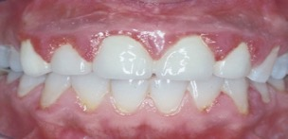
Wussten Sie schon ...
DE
Gingivitis ist eine akute oder chronische Entzündung des Zahnfleischs. Sie kann durch Bakterien ausgelöst werden, aber auch aufgrund anderer Zahnfleischerkrankungen entstehen. Symptome sind Blutung (insbesondere nach Berührung), Rötung, ödematöse Schwellung und geschwüriger Zerfall. Eine Gingivitis verläuft in der Regel schmerzfrei. Durch die Chronifizierung einer Gingivitis, kann diese in eine Parodontitis übergehen.
                Ursachen
                Ansammlung von Bakterien auf der Zahnoberfläche. Solch ein Bakterienfilm kann sich innerhalb weniger Tage ausbilden.
                mechanische Reizungen des Zahnfleischs, bei denen keine bakteriellen Infektionen beteiligt sind.
1 Pat
2 Ana
3 Ora
4 Pro
5 3-S
6 USP
7 Do
C Orale Wundpflege

Slide 40
Did you know ...
EN
Gingivitis is an acute or chronic inflammation of the gingiva. It is triggered by bacteria, but it can be triggered by other diseases of the gingiva as well. Symptoms can be bleeding (especially after contact with the inflamed gingiva), redness, edematous swelling and ulcerous disaggregation of the gingiva. Normally a gingivitis does not cause pain. In cases, when a gingivitis gets chronic, it can turn into a periodontitis.
                Causes
                conglomeration of bacteria on the surface of the teeth leading to biofilms initiating gingivitis
                mechanical irritation of the gingiva without involvement of bacteria
1 Pat
2 Ana
3 Ora
4 Pro
5 3-S
6 USP
7 Do
C Oral wound care

Slide 41
Anamnese – Mundschleimhäute
DE
Lichen ruber planus?
Leukoplakien?
Aphthen?
Stomatitis?
1 Pat
2 Ana
3 Ora
4 Pro
5 3-S
6 USP
7 Do
C Orale Wundpflege

Slide 42
Anamnesis – Oral mucosa
EN
Lichen ruber planus?
Leukoplakia?
Vesicles?
Stomatitis?
1 Pat
2 Ana
3 Ora
4 Pro
5 3-S
6 USP
7 Do
C Oral wound care

Slide 43
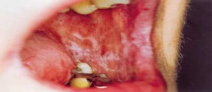
Wussten Sie schon ...
DE
Lichen ruber planus wird in seiner Ausprägung auf Schleimhäuten als Lichen ruber mucosae bezeichnet. Seine Manifestation im Mund - der Orale lichen ruber (OLR) - zeigt sich an der Wangenschleimhaut, am Zahnfleisch, auf der Zunge und an den Lippen. Es handelt sich dabei um eine nicht ansteckende Hauterkrankung. Häufig vorliegende Hautveränderungen sind netzartig, verzweigte, weißliche Streifen. Aber auch bläschenförmige und flächige Läsionen treten auf. In diesem Zusammenhang gibt es Veränderungen, die eine Schmerzsymptomatik zeigen, häufig sind die weißlichen Veränderungen jedoch symptomlos. Es wird lediglich ein raues Gefühl an der entsprechenden Stelle wahrgenommen.
1 Pat
2 Ana
3 Ora
4 Pro
5 3-S
6 USP
7 Do
C Orale Wundpflege

Slide 44
Did you know ...
EN
Lichen ruber planus on mucous membranes is named lichen ruber mucosae. Its manifestation in the mouth - oral lichen ruber (OLR) - can be observed primarily on cheek mucosa, gingiva, tongue and lips. OLR is a non-infectious skin disease. Typical visible signs are reticular, branched, whitish stripes on the mucosa, with a rough structure. In addition, vesicular, extensive, sometimes painful, structures occur.
1 Pat
2 Ana
3 Ora
4 Pro
5 3-S
6 USP
7 Do
C Oral wound care

Slide 45
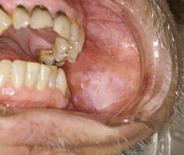
Wussten Sie schon ...
DE
Leukoplakien. Diese Form der Mundschleimhautveränderungen treten häufig als weißliche, nicht abstreifbare Flecken auf (orale Leukoplakie). Sie sind häufig durch eine warzige Oberfläche gekennzeichnet. Die Veränderungen finden sich meist an Wangenschleimhaut, Gaumen, Zunge, Mundboden und Lippen. In der Regel verursachen sie keine Beschwerden, gelegentlich können jedoch auch Formen auftreten, die schmerzen oder brennen.
1 Pat
2 Ana
3 Ora
4 Pro
5 3-S
6 USP
7 Do
C Orale Wundpflege

Slide 46
Did you know ...
EN
Leukoplakia. This kind of oral mucosa alteration is characterized by whitish, non-removable spots with a warty surface. They are localized on cheek mucosa, palatine, tongue and lips. Usually, these alterations show no further symptoms, but occasionally pain or a burning sensation can occur.
1 Pat
2 Ana
3 Ora
4 Pro
5 3-S
6 USP
7 Do
C Oral wound care

Slide 47
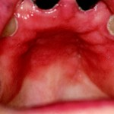
Wussten Sie schon ...
DE
Stomatitis ist eine Entzündung der Mundschleimhaut, die auf pathogene Mikroorganismen (Bakterien, Viren, Pilze), chemische Reize (Alkohol, Zigarettenkonsum), Mangelernährung, Allergien, Immunschwächen, mangelnder Mundhygiene, fehlendem Zahnersatz, übertriebener Mundhygiene und Medikamente zurückzuführen sein kann. Leitsymptome sind: gerötete, geschwollene Schleimhaut; Schmerzen bei der Nahrungsaufnahme, Mundgeruch.
                Ursachen
                Onkologische Grunderkrankung
                Strahlen- und Chemotherapie
                Schlechter Allgemeinzustand
                „Unter intensiver Chemotherapie entwickeln etwa vier von zehn Patienten eine solche Entzündung, bei der Transplantation von Knochenmark etwa sieben von zehn und im Rahmen von Bestrahlung im Kopf und Nackenbereich sogar neun von zehn Patienten.“
1 Pat
2 Ana
3 Ora
4 Pro
5 3-S
6 USP
7 Do
C Orale Wundpflege

Slide 48
Did you know ...
EN
Stomatitis is an inflammation of the oral mucosa triggered by pathogenic micro-organisms (bacteria, viruses, fungi), chemical stimuli (alcohol, cigarettes), malnutrition, allergies, immunodeficiency, inadequate oral hygiene, lack of dentures, excessive oral hygiene and medication. Leading symptoms are: reddened, swollen mucosa; pain during ingestion process and bad breath.
                Causes
                oncological diseases
                radio- or chemotherapy
                bad general condition
                ”Under intensive chemotherapy 4 of 10 patients develop such an inflammation, in case of bone marrow transplantation 7 of 10 and in the course of head and neck radiotherapy even 9 of 10 patients are troubled with this kind of disease.”
1 Pat
2 Ana
3 Ora
4 Pro
5 3-S
6 USP
7 Do
C Oral wound care

Slide 49
DE
EN
1 Pat
2 Ana
3 Ora
4 Pro
5 3-S
6 USP
7 Do

Slide 50
Oral Hygiene
A B C
DE
EN
Patienten
Anamnese
Orale Reinigung,
Keimreduktion,
Wundpflege
Produktanwendung
3-Schritt-System
Alleinstellung
Dokumente
Patients
Anamnesis
Oral cleansing,
germ reduction,
wound care
Product application
3-Step-System
USP
Documents
1 Pat
Orale Reinigung
2 Ana
Orale Keimreduktion
3 Ora
Orale Wundpflege
4 Pro
5 3-S
6 USP
7 Do

Slide 51
Orale Reinigung
DE
Im Volksmund „Zähneputzen“ ist bei Patienten mit Anamnese, wie zuvor beschrieben, in der Pflege und Medizin die „ORALE REINIGUNG“. Warum?
Die Anforderungen sind weitaus höher bei der sogenannten „Fünften Extremität“.
Status: eigene Zähne, Teil-, Vollprothetik, Restbezahnung, Zahnlosigkeit
Gefahr: Aspiration, Verletzungen, Ablehnung, motorische Einschränkung
Wirkung: stärker als normal krankhafte Beläge (Verkrustungen, Borken, Soor)
Das Ideal-Produkt muss bei jedem Status wenig schäumend einsetzbar sein, ohne abrasive Mittel auskommen, ohne den Zusatz von Wasser anwendbar sein, effektiv reinigend (insbesondere auf der Zunge) und biokompatibel zwecks Dauergebrauch sein!
1 Pat
2 Ana
3 Ora
4 Pro
5 3-S
6 USP
7 Do

Slide 52
Oral cleansing
EN
In cases of patients with an anamnesis as described before, "teeth brushing" is called "ORAL CLEANING" in nursing and medicine. Why?
There are far more requirements regarding cleaning of the so called “5th limb".
Status: own teeth, partial-, full-prosthodontics, remaining teeth, toothlessness
Risk factor: aspiration, damage, rejection, motoric limitations
Effect: more than normal pathological coverings (encrustations, barks, flush)
The ideal product has to be:
low foaming, without abrasive agents, without addition of water, effective cleaning (especially on the tongue) and biocompatible for the purpose of long term use!
1 Pat
2 Ana
3 Ora
4 Pro
5 3-S
6 USP
7 Do

Slide 53
Orale Keimreduktion
DE
Im Volksmund „Mundwasser“ ist bei Patienten mit Anamnese, wie zuvor beschrieben, in der Pflege und Medizin die „ORALE KEIMREDUKTION“. Warum?
Die Anforderungen sind weitaus höher bei der sogenannten „Fünften Extremität“.
Status: sensible Schleimhäute bis hin zu Entzündungen
Gefahr: Alkohol, Zucker, Chlorhexidin, Ablehnung a.G. „Schärfe“
Wirkung: antiseptische Substanzen mit nachgewiesener Wirksamkeit
Das Ideal-Produkt muss bei jedem Status antiseptisch wirkend einsetzbar sein, ohne die Schleimhäute anzugreifen oder die Mundhöhlenflora zu beeinträchtigen, ohne den Zusatz von Alkohol, Zucker, Chlorhexidin auskommen und biokompatibel zwecks Dauergebrauch sein!
1 Pat
2 Ana
3 Ora
4 Pro
5 3-S
6 USP
7 Do

Slide 54
Oral germ reduction
EN
In cases of patients with an anamnesis as described before "mouthwash" is called "ORAL GERM REDUCTION" in nursing and medicine. Why?
There are far more requirements regarding cleaning of the so called “5th limb".
Status: sensitive oral mucosa up to inflammation
Risk factor: alcohol, sugar, chlorhexidine, rejection due to pungency
Effect: antiseptic substances with proven activity
The ideal product has to be:
antiseptic, without affecting the oral mucosa or oral natural germ flora; without addition of alcohol, sugar, chlorhexidine; biocompatible for the purpose of long term use!
1 Pat
2 Ana
3 Ora
4 Pro
5 3-S
6 USP
7 Do

Slide 55
Orale Wundpflege
DE
Der Volksmund ist hier sprachlos. Bei Patienten mit Anamnese, wie zuvor beschrieben, in der Pflege und Medizin heißt es „ORALE WUNDPFLEGE“. Warum?
Die Anforderungen sind ausgesprochen hoch bei der sogenannten „Fünften Extremität“.
Status: sensible Schleimhäute und Entzündungen
Gefahr: Mund- („Wund“-)Trockenheit, Verunreinigungen
Wirkung: Wundschutz der Schleimhaut, Förderung der Epithelisierung und Aufrechterhaltung eubiotischer Verhältnisse
Das Ideal-Produkt muss bei jedem Status entgegenwirkend der Mundtrockenheit und Verunreinigungen einsetzbar sein, ohne die Schleimhäute anzugreifen oder die Mundhöhlenflora zu beeinträchtigen sowie vergleichbar einer modernen Wundauflage jedoch im Mundraum biokompatibel zwecks Dauergebrauch wirken!
1 Pat
2 Ana
3 Ora
4 Pro
5 3-S
6 USP
7 Do

Slide 56
Oral wound care
EN
In cases of patients with an anamnesis as described before "ORAL WOUND CARE" plays a huge role in nursing and medicine. Why?
There are far more requirements regarding cleaning of the so called “5th limb".
Status: sensitive oral mucosa up to inflammation
Risk factor: dry mouth (xerostomia), contamination
Effect: wound protection of mucosa, stimulation of epithelialization processes and maintenance of eubiotic conditions
The ideal product has to be:
counteracting xerostomia and contamination, without injuring the oral mucosa or influencing the oral germ flora; comparable to a modern wound dressing, but biocompatible for long term use in the mouth!
1 Pat
2 Ana
3 Ora
4 Pro
5 3-S
6 USP
7 Do

Slide 57
Oral Hygiene
A B C
DE
EN
Patienten
Anamnese
Orale Reinigung,
Keimreduktion,
Wundpflege
Produktanwendung
3-Schritt-System
Alleinstellung
Dokumente
Patients
Anamnesis
Oral cleansing,
germ reduction,
wound care
Product application
3-Step-System
USP
Documents
1 Pat
Orale Reinigung
2 Ana
Orale Keimreduktion
3 Ora
Orale Wundpflege
4 Pro
5 3-S
6 USP
7 Do

Slide 58
Eingesetzte Produkte
Oral Hygiene Gel plus
Mundhygienegel zur Zungen-, Zahn-, Mund- und Implantatpflege
Das Mundhygienegel ist frei von Abrasionskörpern (Schleifmitteln) und damit sanft zu Zähnen, Zahnfleisch und Prothesen.
Dabei entfernt es zuverlässig die Plaque. Umfassender Zahnschutz durch Fluoridgehalt.
Effektive und schonende Reinigungseigenschaften zur Entfernung von Belägen und Verborkungen auf Zunge und Schleimhäuten.
Die natürlichen Abwehrfunktionen der Mundhöhle werden erhalten und gestärkt.
Mittels einer aktiven und passiven Befeuchtung der Mundhöhle beugt es der Mundtrockenheit vor.
Geeignet für die tägliche professionelle Mundhygiene.
DE
1 Pat
2 Ana
3 Ora
4 Pro
5 3-S
6 USP
7 Do

Slide 59
Products used
Oral Hygiene Gel plus
Oral hygiene gel for the care of tongue, teeth, oral cavity and dentures
The oral hygiene gel is free from abrasives and thus gentle to teeth, gums and dentures.
It removes plaque reliably. It offers comprehensive dental protection through the addition of fluoride.
Effective and gentle cleaning properties for removal of plaque and encrustations on the tongue and mucous membranes.
The natural defensive functions of the oral cavity are maintained and strengthened.
By means of an active and passive humidification of the oral cavity, it prevents dryness of the mouth.
Suitable for daily professional oral hygiene.
EN
1 Pat
2 Ana
3 Ora
4 Pro
5 3-S
6 USP
7 Do

Slide 60
Eingesetzte Produkte
Oral Hygiene Gel plus
Anwendungsbereiche
Reinigungs- und Pflegegel zur Zungen-, Zahn-, Mund- und Implantatreinigung sowie gegen Mundtrockenheit und bei entzündlichen Prozessen in der Mundhöhle.
Besonders gut geeignet bei Menschen mit geschwächtem Immunsystem, Patienten in der Geriatrie und Onkologie, Beatmungspatienten und Patienten mit endoraler Ernährung sowie Stomata.
Vorbeugung von Erkrankungen in der Mundhöhle und Unterstützung der Heilung von Gingivitis, Parodontitis und Stomatitis.
Das ideale Produkt für Risikogruppen, da eine langfristige Anwendung möglich ist und die natürliche Funktion der Mundhöhle nicht beeinträchtigt wird.
Geeignet für die häusliche Anwendung sowie für den Pflege- und Klinikbereich.
DE
1 Pat
2 Ana
3 Ora
4 Pro
5 3-S
6 USP
7 Do

Slide 61
Products used
Oral Hygiene Gel plus
Areas of application
Cleaning and caring gel for tongue, teeth, oral cavity, and dentures; protection against dry mouth and inflammatory processes in the oral cavity.
Particularly well-suited for patients with weakened immune systems, patients in geriatrics and oncology, respiratory patients, and patients with enteral nutrition and stomata.
Prevention of diseases in the oral cavity and support of the healing process of gingivitis, periodontitis and stomatitis.
The ideal product for groups at risk, since long-term use is possible, and natural functions of the oral cavity are not affected.
Suitable for both, domestic use and nursing / clinical applications.
EN
1 Pat
2 Ana
3 Ora
4 Pro
5 3-S
6 USP
7 Do

Slide 62
Eingesetzte Produkte
Oral Hygiene Liquid plus
Reinigende und keimreduzierende Mundspülung
Mundhygienespülung mit keimreduzierender Wirksamkeit und sanfter reinigender Wirkung.
Durch milde Inhaltsstoffe auch für den dauerhaften Einsatz geeignet, da es nicht zu Zahnverfärbungen kommt.
Das Produkt ist ohne Zucker und Alkohol und enthält kein Chlorhexidin.
Die Spülung unterstützt und erhält die natürliche Abwehrfunktion der Mundhöhle und schützt zuverlässig vor Mundgeruch.
DE
1 Pat
2 Ana
3 Ora
4 Pro
5 3-S
6 USP
7 Do

Slide 63
Products used
Oral Hygiene Liquid plus
Cleansing and germ-reducing mouth rinse
Oral hygiene rinse with germ-reducing action and gentle purifying effect.
Due to its gentle ingredients, it does not cause tooth discolorations and is perfectly suitable for long-term use.
The product is free of sugar and alcohol and does not contain chlorhexidine.
The rinsing solution supports and maintains the natural defense system of the oral cavity and offers reliable protection against halitosis.
EN
1 Pat
2 Ana
3 Ora
4 Pro
5 3-S
6 USP
7 Do

Slide 64
Eingesetzte Produkte
Oral Hygiene Liquid plus
Anwendungsbereiche
Empfohlen als Ergänzung zur Zungen-, Zahn-, Mund– und Implantatreinigung.
Besonders gut geeignet bei Menschen mit geschwächtem Immunsystem.
Vorbeugung von Erkrankungen in der Mundhöhle und Unterstützung der Heilung von Gingivits, Parodontitis und Stomatitis.
Das ideale Produkt für Risikogruppen, da langfristige Anwendung möglich und die natürliche Funktion der Mundhöhle nicht beeinträchtigt wird.
Geeignet für die häusliche Anwendung sowie für den Pflege- und Klinikbereich.
DE
1 Pat
2 Ana
3 Ora
4 Pro
5 3-S
6 USP
7 Do

Slide 65
Products used
Oral Hygiene Liquid plus
Areas of application
Recommended as a supplement to cleansing of tongue, tooth, mouth and implant. Particularly suitable for patients with a weakened immune system.
It prevents diseases of the oral cavity and promotes the healing process of gingivitis, periodontitis and stomatitis.
It is the ideal product for risk groups since it allows long-term use without affecting the natural functions of the oral cavity.
It is suitable for use at home and for daily clinical care.
EN
1 Pat
2 Ana
3 Ora
4 Pro
5 3-S
6 USP
7 Do

Slide 66
Oral Hygiene
A B C
DE
EN
Patienten
Anamnese
Orale Reinigung,
Keimreduktion,
Wundpflege
Produktanwendung
3-Schritt-System
Alleinstellung
Dokumente
Patients
Anamnesis
Oral cleansing,
germ reduction,
wound care
Product application
3-Step-System
USP
Documents
1 Pat
Orale Reinigung
2 Ana
Orale Keimreduktion
3 Ora
Orale Wundpflege
4 Pro
5 3-S
6 USP
7 Do

Slide 67
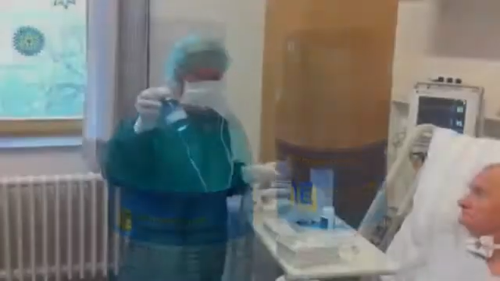

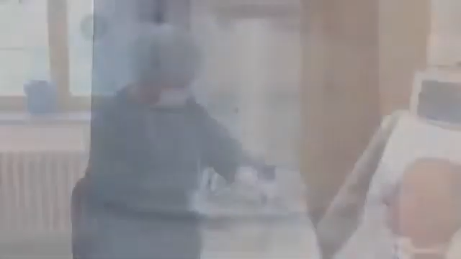


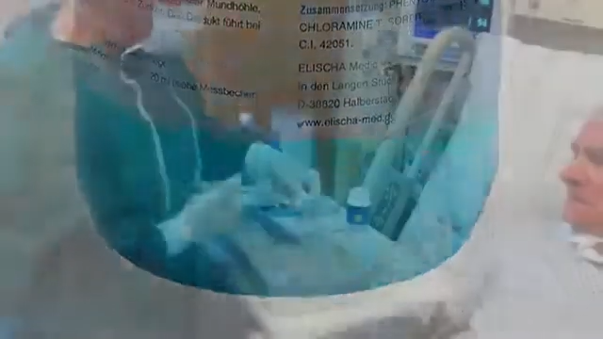


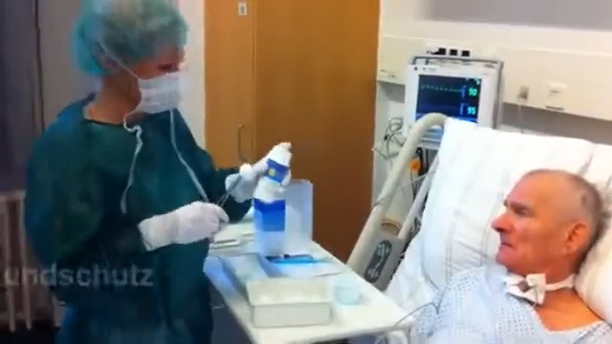
Vorbereitung / Preparation
1 Pat
2 Ana
Orale Reinigung
Oral cleansing
3 Ora
max.
4 Pro
Orale Keimreduktion
Oral germ reduction
5 3-S
6 USP
Orale Wundpflege
Oral wound care
7 Do

Slide 68
3-Schritt ANWENDUNG
RheoDol® Oral Hygiene Gel plus
erbsengroße Menge Gel morgens, abends sowie nach Mahlzeiten zum Zähneputzen und Reinigen der gesamten Mundhöhle und Zunge.
Für Zungenreinigung und Entfernung von krankhaften Belägen einfach Watte- oder Mund- pflegestäbchen benutzen.
Möglichst nicht nachspülen, Reste des Gels in Mundhöhle und auf Zunge verteilen.
Natürlicher Zahnbestand, Implantate und herausnehmbare Prothesen können ebenfalls mit Gel gereinigt werden.
DE
Orale Reinigung
1 Pat
2 Ana
3 Ora
4 Pro
5 3-S
6 USP
7 Do

Slide 69
3-step APPLICATION
RheoDol® Oral Hygiene Gel plus
Use pea-sized portion of gel in the morning, evening and after meals to brush the teeth and clean the entire oral cavity and tongue.
For tongue cleaning and the remo val of pathological coatings simply use cotton or oral care sticks.
If possible, do not rinse; spread remaining gel in the oral cavity and on the tongue.
Natural dentition, implants and removable dentures can also be cleaned with the gel.
EN
Oral cleansing
1 Pat
2 Ana
3 Ora
4 Pro
5 3-S
6 USP
7 Do

Slide 70
3-Schritt ANWENDUNG
RheoDol® Oral Hygiene Liquid plus
Spüllösung nach oraler Reinigung oder zusätzlich bei entzündlichen Prozessen öfter anwenden.
Dosierung ca. 5-10 ml zum Spülen oder Tupfen (z.B. mit Watte- oder Mundpflegestäbchen) von Kauleiste, Wangentaschen und vorderen Bereich der Mundhöhle, etwa 1-2 Minuten.
Möglichst nicht mit Wasser nachspülen.
DE
Orale Keimreduktion
1 Pat
2 Ana
3 Ora
4 Pro
5 3-S
6 USP
7 Do

Slide 71
3-step APPLICATION
RheoDol® Oral Hygiene Liquid plus
Apply rinsing solution after oral cleaning or more often against inflammatory processes.
Dosage approx. 5-10 ml to swab (e.g. with cotton stick or oral swab) the gums, buccal cavity and front part of the mouth for about 1-2 minutes.
If possible, do not rinse with water.
EN
Oral germ reduction
1 Pat
2 Ana
3 Ora
4 Pro
5 3-S
6 USP
7 Do

Slide 72
3-Schritt ANWENDUNG
RheoDol® Oral Hygiene Gel plus
Nach Anwendung der Spülung erbsengroße Menge vom Gel in Mundhöhle, auf Zunge und Schleimhäute verteilen.
Mehrfach täglich anwenden bei bestehender Mundtrockenheit und Entzündungen wie z.B. Aphthen, zur Befeuchtung und Entzündungshemmung sowie bei stark belegter Zunge zur Zungenreinigung, um Beläge mittels Watte- oder Mundpflegestäbchen vorsichtig abzulösen und zu entfernen.
DE
Orale Wundpflege
1 Pat
2 Ana
3 Ora
4 Pro
5 3-S
6 USP
7 Do

Slide 73
3-step APPLICATION
RheoDol® Oral Hygiene Liquid plus
After application of the mouth rinse, apply pea-sized portion of gel to the oral cavity, tongue and mucous membranes.
Apply several times a day in case of xerostomia (dry mouth) and inflammations such as mouth ulcer for moistening and as anti-inflammatory measure.
In case of a heavily coated tongue use cotton or oral swabs for tongue cleaning to carefully loosen and remove coatings.
EN
Oral wound care
1 Pat
2 Ana
3 Ora
4 Pro
5 3-S
6 USP
7 Do

Slide 74
Oral Hygiene
A B C
DE
EN
Patienten
Anamnese
Orale Reinigung,
Keimreduktion,
Wundpflege
Produktanwendung
3-Schritt-System
Alleinstellung
Dokumente
Patients
Anamnesis
Oral cleansing,
germ reduction,
wound care
Product application
3-Step-System
USP
Documents
1 Pat
Orale Reinigung
2 Ana
Orale Keimreduktion
3 Ora
Orale Wundpflege
4 Pro
5 3-S
6 USP
7 Do

Slide 75
Alleinstellung
DE
Die Orale Reinigung, Keimreduktion und Wundpflege erfüllt die medizinpflegerischen Herausforderungen zur Anamneseverbesserung der „Fünften Extremität“ bei bestimmten Patientengruppen und inkludiert dabei selbstverständlich auch das im Volksmund bekannte Zähne-/Prothesenputzen mit Zungenreinigung und Mundspülung.
Mit zwei biokompatiblen Produkten lassen sich heute die medizinpflegerischen und zahnmedizinischen Anwendungsansprüche der oralen Reinigung, oralen Keimreduktion und oralen Wundpflege ohne Zusatz von Wasser erfüllen sowie kombinieren mit Klinikstandards.
Dem medizinpflegerischen Personal stehen in der standardisierten Oral-Hygiene-ABC-Anwendung zwei bequem einsetzbare, preisgünstige und in der Zusammensetzung optimale Produkte (Oral Hygiene Gel plus Dreifach-Wirksystem° + Oral Hygiene Liquid plus Remanenzeffekt°) zur nachhaltigen und regelmäßigen Dauergebrauchsanwendung von zwei bis dreimal pro Tag (24 h) unter Einweisung als Medizinproduktesystem zur Verfügung.
1 Pat
2 Ana
3 Ora
4 Pro
5 3-S
6 USP
7 Do

Slide 76
USP
EN
The oral cleansing, germ reduction and wound care satisfies all medical and nursing challenges for the improvement of anamnesis of the “fifth limb” in certain patient groups. Included is of course tooth/denture brushing with tongue cleaning and mouth rinsing.
With two biocompatible products you can fulfill all medical / nursing requirements on oral cleaning, oral germ reduction and oral woundcare, without addition of water. You can combine it with clinic standards.
With the standardized oral-hygiene-abc-system, medical staff has a user-friendly, cost- effective product with an optimal composition (Oral Hygiene Gel plus triple action system° and Oral Hygiene Liquid plus remanence effect°) for sustainable and regular long term application from 2-3 times per day (24 h) under the implementation of a medical product.
1 Pat
2 Ana
3 Ora
4 Pro
5 3-S
6 USP
7 Do

Slide 77


USP
Oral Hygiene
A B C
DE
EN
Lösung
Solution
Orale Reinigung
RheoDol® Oral Hygiene Gel plus
dauerhafte
evidenzbasierte
kontaminationsfreie
ökonomische
zeitsparende
permanent
evidence-based
contamination-free
economical
time-saving
1 Pat
Orale Keimreduktion
RheoDol® Oral Hygiene Liquid plus
2 Ana
Orale Wundpflege
RheoDol® Oral Hygiene Gel plus
3 Ora
4 Pro
Einzel-Patientenanwendung stationär
5 3-S
ca. 30 x ^{(B)}
ca. 60 x ^{(A) (C)}
6 USP
30 Anw./app. ^{best} x 0,63 € ^{max.}
7 Do
Single-patient application stationary

Slide 78
USP
Oral Hygiene
A B C
DE
EN
Jahreswert
Annual Value
Orale Reinigung
RheoDol® Oral Hygiene Gel plus
pro Intensivbett
365 Tage x 1,89€
80% Auslastung
551,88€ abzgl.
Klinik-Rabatt
per intensive care bed
365 days x 1,89 €
80% capacity utilization
€551.88 less
Hospital discount
1 Pat
Orale Keimreduktion
RheoDol® Oral Hygiene Liquid plus
2 Ana
Orale Wundpflege
RheoDol® Oral Hygiene Gel plus
3 Ora
4 Pro
Verfügbare und belegte intensivmedizinische Betten in Deutschland ( veröffentl. 20.02.2025)
Das Intensivregister der deutschen Interdisziplinären Vereinigung für Intensiv- und Notfallmedizin (DIVI) registrierte Anfang Januar 2025 bundesweit 11.822 belegte Intensivbetten. Die Zahl der belegbaren Intensivbetten belief sich auf 1.977.
5 3-S
6 USP
30 Anw./app. ^{best} x 0,63 € ^{max.}
Available and occupied intensive care beds in Germany (published February 20, 2025)
The intensive care registry of the German Interdisciplinary Association for Intensive Care and Emergency Medicine (DIVI) registered 11,822 occupied intensive care beds nationwide at the beginning of January 2025. The number of available intensive care beds was 1,977.
7 Do

Slide 79
Oral Hygiene
A B C
DE
EN
Patienten
Anamnese
Orale Reinigung,
Keimreduktion,
Wundpflege
Produktanwendung
3-Schritt-System
Alleinstellung
Dokumente
Patients
Anamnesis
Oral cleansing,
germ reduction,
wound care
Product application
3-Step-System
USP
Documents
1 Pat
RheoDol® Oral Hygiene Gel plus
2 Ana
RheoDol® Oral Hygiene Liquid plus
3 Ora
RheoDol® Oral Hygiene Gel plus
4 Pro
5 3-S
6 USP
7 Do

Slide 80
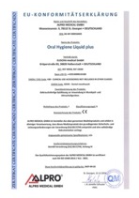
USP
USP
USP
USP
1 Pat
2 Ana
USP
3 Ora
USP
4 Pro
5 3-S
6 USP
7 Do

Slide 81
1 Pat
2 Ana
3 Ora
4 Pro
hilft medizin-pflegerischen Fachkräften Zeit und Kosten einzusparen plus ein besseres Outcome in der Versorgung bestimmter Patientengruppen zu erreichen über innovative Produkte zu optimalen ökonomischen Bedingungen.
5 3-S
6 USP
7 Do
helps medical and nursing professionals save time and money and achieve better outcomes in the care of specific patient groups through innovative products at optimal economic conditions.

